Slide 1
INTEROGĂRI

Slide 2
Noțiuni generale
Interogările sunt obiecte ale sistemelor de gestiune ale bazelor de date care reprezintă adresări de căutare, analizare și modificare a datelor bazei
Set dinamic de date – rezultatul interogării care fiind modificat, duce la schimbarea conținutului tabelelor. Nu este constant.

Slide 3
De ce le utilizăm?
Pentru a vizualiza un subset de înregistrări dintr-un tabel, fără a-l deschide
Pentru a afișa într-un singur tabel informații din câteva tabele
Pentru a actualiza datele tabelelor
Pentru a efectua calcule asupra vlorilor câmpurilor și pentru a obține informații noi
Pentru a crea totaluri, valori medii, etc.

Slide 4
Tipuri de interogări
De selecție
De excludere a unor înregistrări
De modificare a unor înregistrări
De creare a câmpurilor rezultante
De grupare și totalizare
Încrucișate

Slide 5
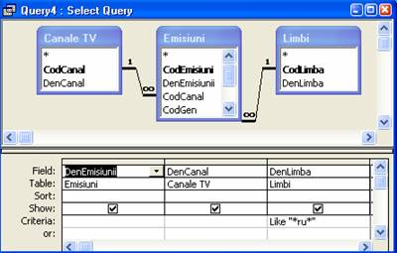
Cum creăm o interogare?
1. selectăm clasa de obiecte queries
2. selectăm tabelele necesare
3. alegem câmpurile care vor fi utilizate pentru scrierea criteriului din formularul QBE

Slide 6
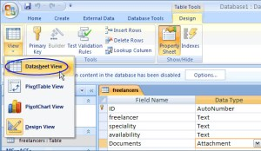
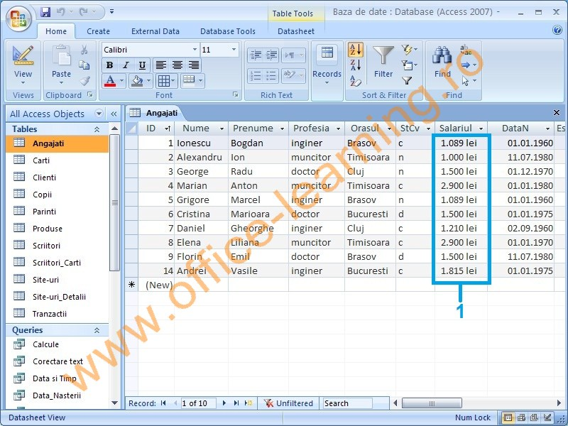
4. precizăm detaliile fiecărui câmp
5. Afișăm datele specificate prin
6. salvăm interogarea

Slide 7
Interogări de selecție
Se scrie criteriul de selecție în celula ”Criteria”

Slide 8
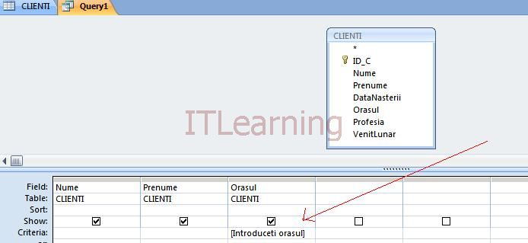
Interogări cu parametri
Interogare care combina doua interogări diferite doar prin valorile unui singur câmp. In celula ”criteria” se scrie parametrul încadrat în simbolurile [ și ].

Slide 9
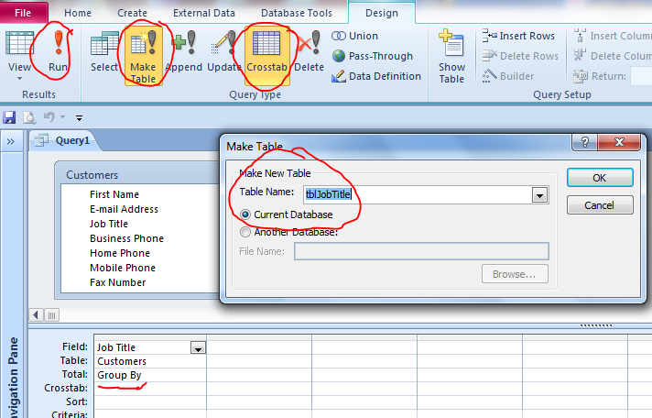
Interogări care generează tabele
Extrag date din tabele și dau posibilitatea de a păstra rezultatele într-un tabel nou.

Slide 10
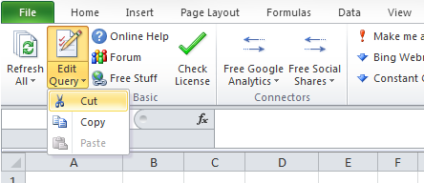
Interogări de excludere a unor înregistrări
Se elaborează o interogare care afișează valorile câmpului de care este nevoie și se șterg aceste înregistrări.

Slide 11
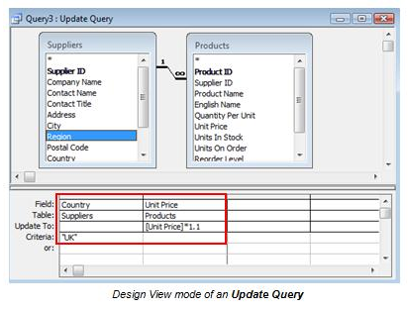
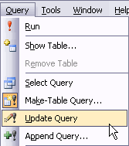
Interogări de modificare a unor înregistrări
Se elaborează o interogare care afișează valorile câmpului de care este nevoie

Slide 12
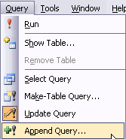
Interogări care adaugă inregistrări
Se elaborează o interogare care afișează valorile câmpului de care este nevoie

Slide 13
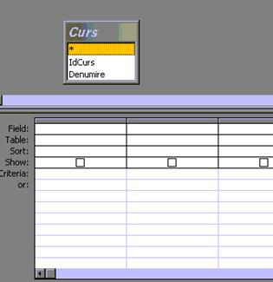
Interogări de creare a câmpurilor rezultante
Interogări ale căror rezultate pot fi identificate cu ajutorul înregistrărilor din tabele și nu afectează structura tabelului.

Slide 14
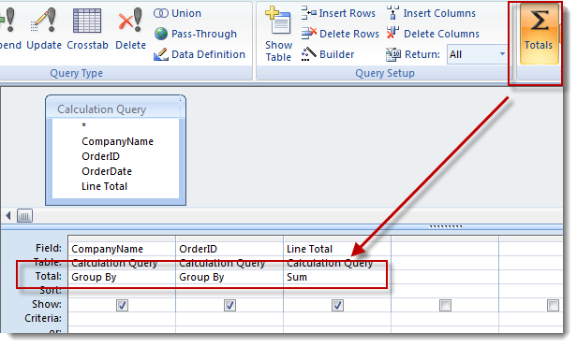
Interogări de grupare și totalizare
Interogări ale căror rezultate sunt obținute în urma totalizării înregistrărilor din tabele existente.

Slide 15
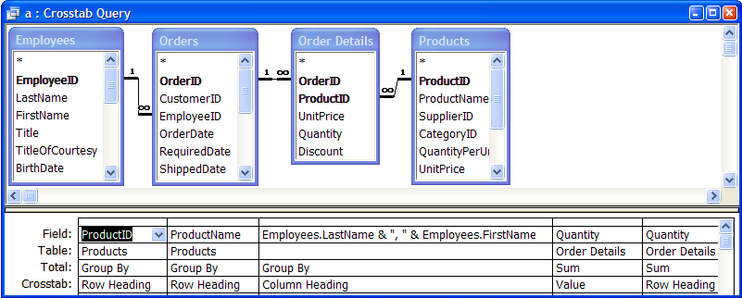
Interogări încrucișate
Permit stabilirea modului de afișare a rezultatelor sub formă tabelară

